Slide 1




Slide 2


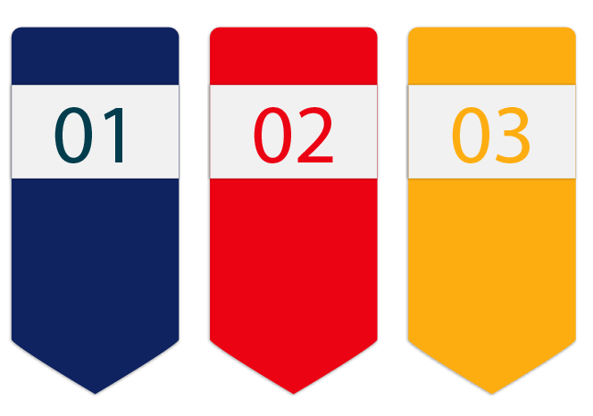

Ley 2166
2000
PEI
2011-2015
GSCCT
DCT
Notes:
Ley 2166 - f) Promover la conciencia tributaría en la población – atribución
PEI – MISION – VISION – POLITICA DE CULTURA TRIBUTARIA
POLÍTICA DE CULTURA TRIBUTARIA: Mayor conciencia y cultura tributaria a través de programas educativos, informativos, de entretenimiento (ferias, juegos, concursos y premios) y otras acciones que promuevan la generación de cultura tributaria, dirigida a estudiantes, contribuyentes y ciudadanía en general.
Misión y Visión Institucionales
La Misión establece la razón de ser de la institución, coincidente con su mandato legal. Como resultado de los procesos de consulta, la Misión del SIN para el Plan Estratégico 2011-2015 es la siguiente:
“Proveemos al Estado de los recursos generados por impuestos nacionales, contribuyendo a mejorar la calidad de vida y el Vivir Bien de las bolivianas y bolivianos”.
La Visión se entiende como la aspiración máxima del SIN desde el punto de vista institucional. En este sentido, la Visión adoptada para el PEI es:
“Somos una institución transparente, innovadora con valores, con compromiso e interés social que facilita el pago de impuestos y contribuye a la construcción de una Cultura Tributaria”.
La Misión establece la razón de ser de la institución, coincidente con su mandato legal. Como resultado de los procesos de consulta, la Misión del SIN para el Plan Estratégico 2011-2015 es la siguiente:
“Proveemos al Estado de los recursos generados por impuestos nacionales, contribuyendo a mejorar la calidad de vida y el Vivir Bien de las bolivianas y bolivianos”.

Slide 3
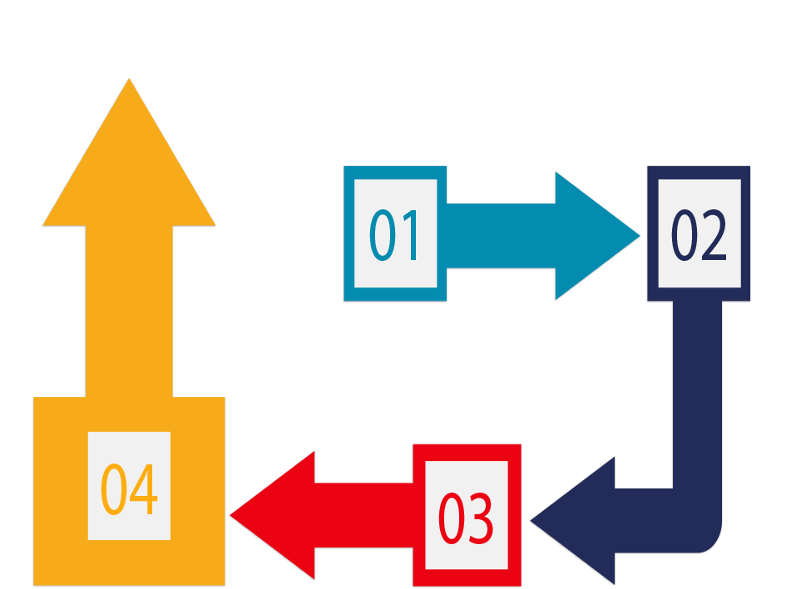
INICIOS
2013
Redefine
Años 90
Información
Cuatro ámbitos de acción
2011
Reformar
1995
PET

Slide 4
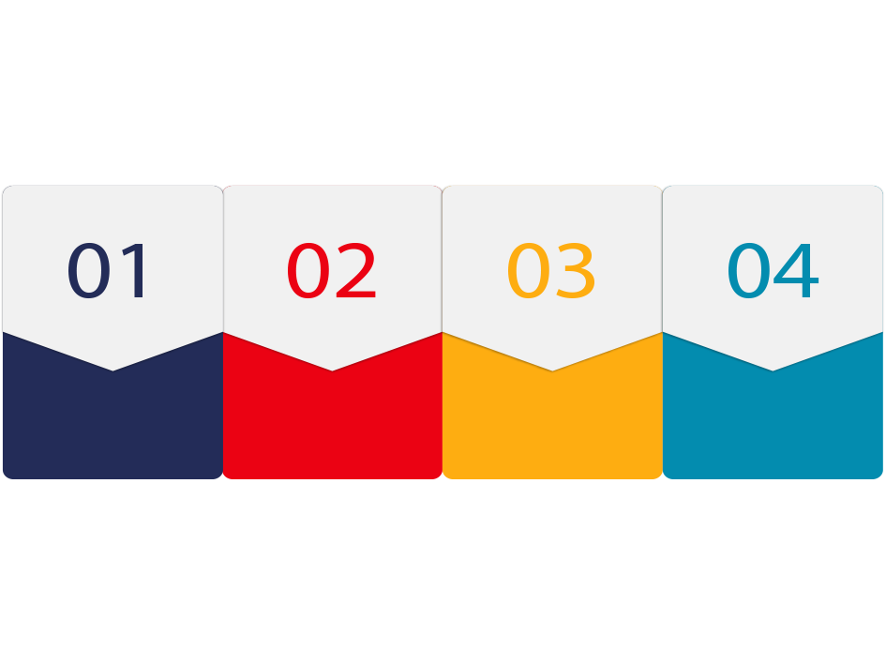
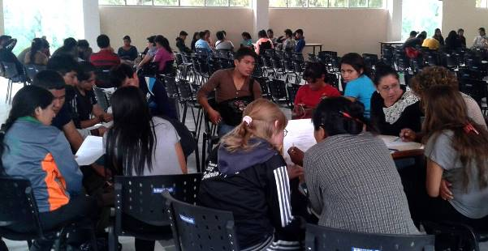
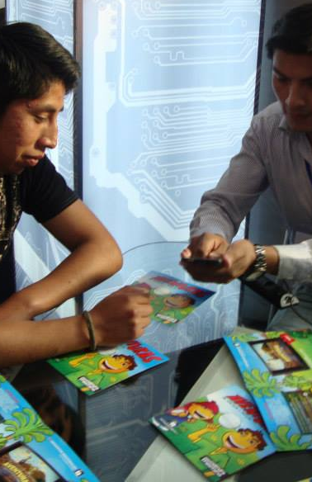
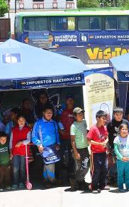
CUATRO ÁMBITOS
EDUCACIÓN FORMAL
COMUNICACIÓN INTERNA Y EXTERNA
FORMACIÓN INTERNA
EDUCACIÓN NO FORMAL

Slide 5
2011 - Convenio con el Ministerio de Educación.
2014 – Concreción primera incorporación de contenidos en los niveles de inicial, primaria y secundaria.
2015 – Inicio gestiones con el ámbito de educación superior.
EDUCACIÓN FORMAL
2015 – Coordinación para fortalecer el desempeño docente.

Slide 6



ACTIVIDADES (junio 2015)
DOCENTES ACTUALES Y FUTUROS
EDUCACIÓN
SUPERIOR
NÚCLEO EDUCATIVO
Seminarios
35 eventos y más de 1.500 beneficiarios
Jornadas
30 eventos y más de 1.459 beneficiarios
Semana de Cultura Tributaria
Más de 4.300 beneficiarios, entre estudiantes, docentes y padres de familia
NAF
1 en ejecución,
4 en proyecto
Talleres
15 eventos y más de 1.142 beneficiarios
Taller Vida Profesional
5 eventos,
164 beneficiarios
Notes:
Carta al evasor

Slide 8
Estrategias para informar y educar a la ciudadanía.
Difusión de actividades de cultura tributaria.
Aprovechamiento de la tecnología para generar cultura tributaria.
COMUNICACIÓN INTERNA Y EXTERNA
Búsqueda de interacción con los usuarios.

Slide 9

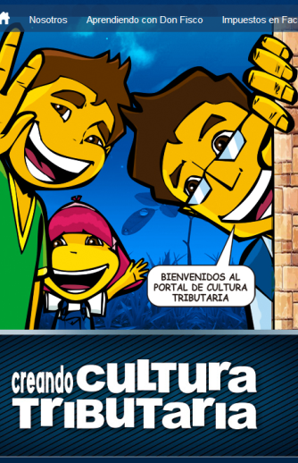
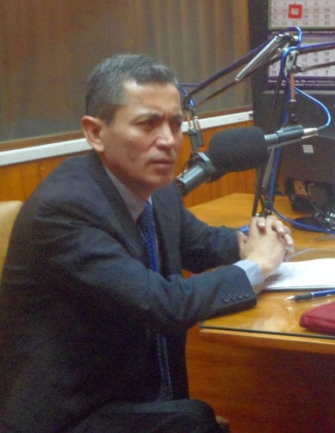

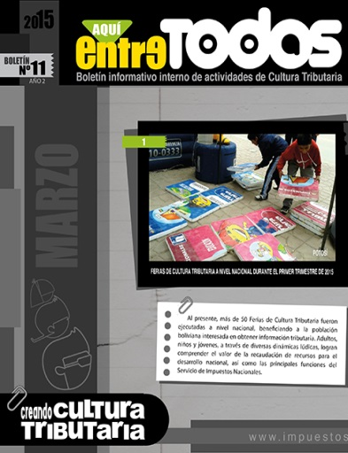
ACTIVIDADES
NÚCLEO EDUCATIVO
PORTAL WEB Y REDES SOCIALES
PRODUCCIÓN PIEZAS
BOLETÍN “AQUÍ ENTRE TODOS”
PROGRAMA RADIAL
Semana de Cultura Tributaria
Más de 4300 beneficiarios, entre estudiantes, docentes y padres de familia

Slide 10

RESULTADOS (a 24 de julio)
19.133 seguidores
446
seguidores
28.425
reproducciones

Slide 11
Generar compromiso en los servidores públicos.
Ampliar la participación e involucramiento en actividades.
Proyectar acciones innovadoras para generar cambio (análisis y reflexión).
FORMACIÓN INTERNA
Empoderamiento para la toma de decisiones.

Slide 12

ACTIVIDADES (datos 2014)
Agentes de Cambio
Papás y mamás
SIN
68 eventos y 1.692 participantes (compromisos)
SIN
121 papás beneficiando a 4.348 estudiantes
MEFP
115 eventos y más de 3.129 beneficiarios

Slide 14
Actividades extraescolares para públicos masivos.
Difusión de información.
Eje central: lúdica/arte.
EDUCACIÓN NO FORMAL
Consolidar una institución accesible.

Slide 15
ACTIVIDADES
NÚCLEO EDUCATIVO
Actividades feriales
Sala Lúdica
Visitas de personajes
Semana de Cultura Tributaria
Más de 4300 beneficiarios, entre estudiantes, docentes y padres de familia
Día de la Cultura Tributaria
“Aprendiendo con Don Fisco”
“Don Fisco visita tu barrio”
Jornadas Artísticas VISITARTE
Taller
T-Construye
Personajes visitan UE
Ferias MÓVILES de Cultura Tributaria

Slide 16
GRACIAS

